Slide 1
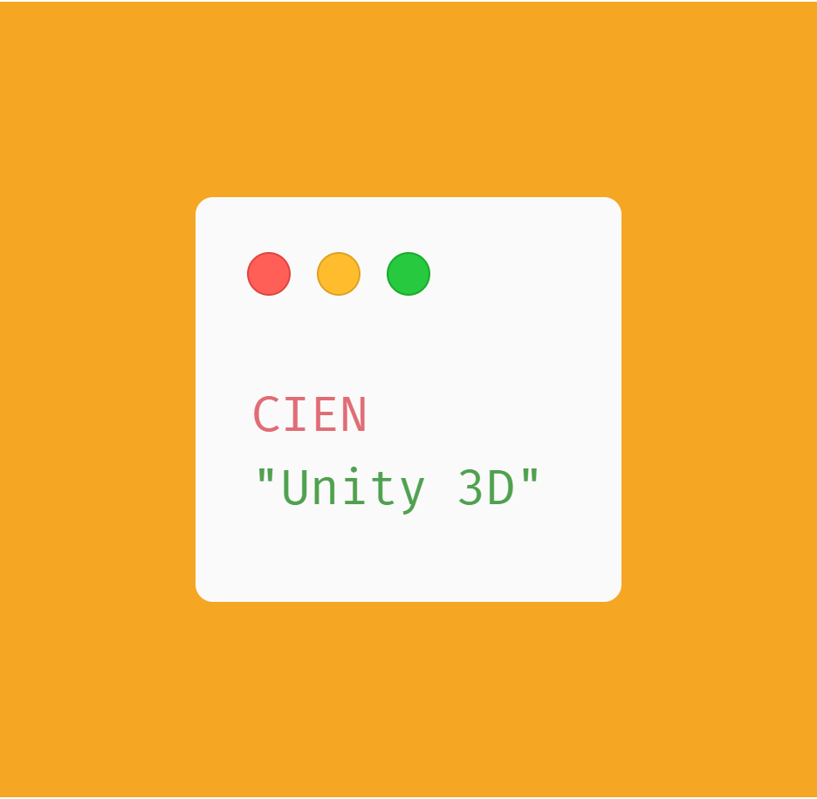
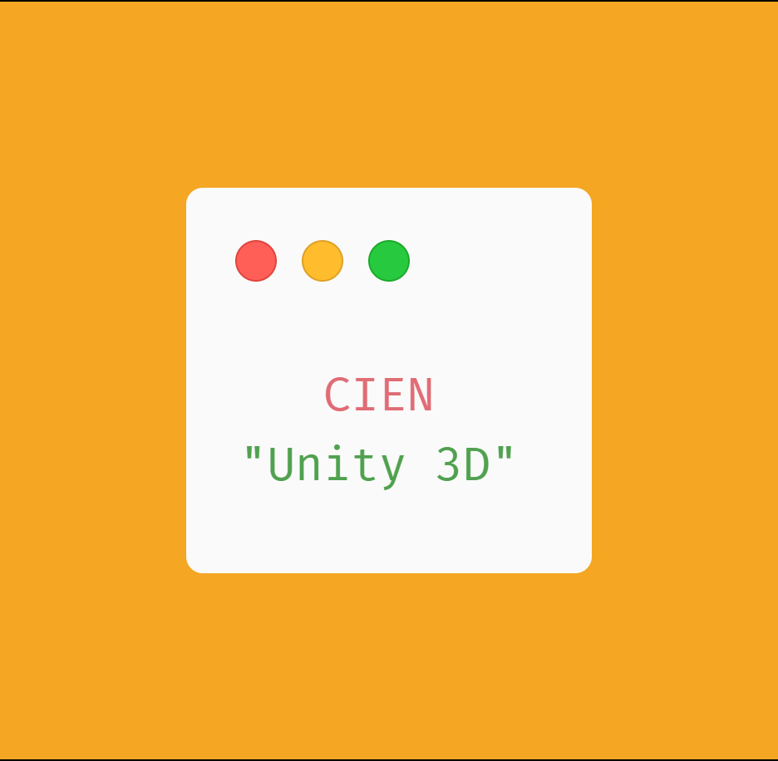
고주형
https://github.com/IamGroooooot/cien-unity-2019
2019/11/13

Slide 2

복습

Slide 3
Week 2
큐브 이동시키기
- Transform
- Rigidbody.Velocity
- 2가지 방법으로 큐브 이동
- Find(“이름”)
- Tag란?
- 게임 오브젝트들 구분하기
- Find한 오브젝트로 이동하기
총알 구현하기
- 총알 생성하기
- 총알의 충돌 감지
- 총알 종류 구분하기
적 만들기
- 적 자동 사격
- Player 사망 구현
- 총알을 쏘면서 목표 지점까지 가기
2D 프로젝트는?
- 3D와 거의 비슷하다
- 나중에 시간이 된다면 …

Slide 4
Cube 이동시키기

Slide 5
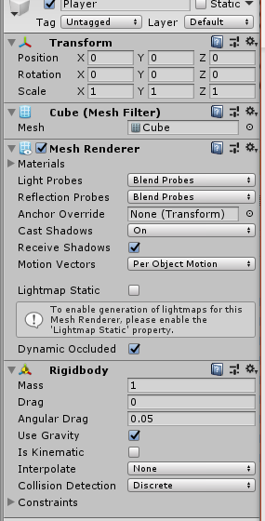
Transform
→ 모든 오브젝트는 transform을 가짐
→ 오브젝트의 위치, 회전 그리고
스케일을 저장하고 다루기 위해서
사용합니다
여러가지 값들
- 위치
- 회전
- 크기

Slide 6
Position
유니티의 2가지(Global/Local) 좌표
Transform의 Position과 LocalPosition
LocalPosition
절대적인 위치
절대적인 Global 좌표를 사용함
= World 기준의 좌표
= 원점(0, 0, 0)으로부터의 좌표
= 절대적이다 (상대적이지 않음)
인스펙터에서 보여주는 가장 최상위 부모의 위치는
절대위치이다
상대적인 위치
상대적인 Local 좌표를 사용함
= 부모 기준의 좌표
= 부모로부터의 좌표
= 상대적이다 (절대적이지 않음)
인스펙터에서 보여주는
모든 자식의 위치는
상대위치이다

Slide 7
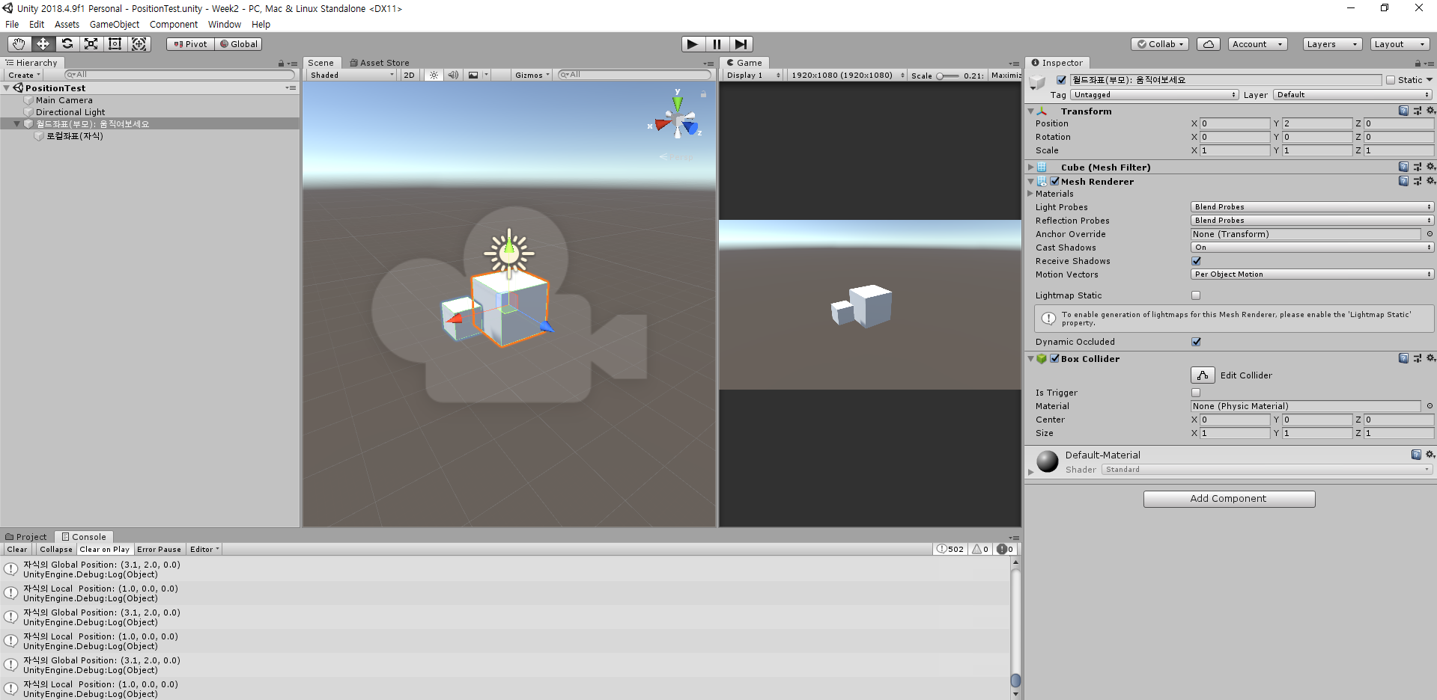
Q. 부모를 움직이면 자식의 (인스펙터상) Position은 바뀔까요? 안 바뀔까요?
Debug를 찍어서 확인해보자
“PositionTest 씬 참고”

Slide 8
Rigidbody
→ GameObject가 물리 제어로 동작하게 합니다
여러가지 값들
- Mass: 질량
- Drag: 공기 저항
- Angular Drag: 토크로 회전할 때 공기 저항이 영향을 미치는 정도
- Use Gravity: 중력 작용 여부
- Is Kinematic: 물리 엔진으로 제어되지 않고 오로지 Transform 으로만 조작됩니다

Slide 9


3가지 방법으로 GameObject를 움직여보자
“MoveObjects 씬 참고”
Transform = 위치를 바꾼다
Rigidbody-Velocity
Rigidbody-Force

Slide 10
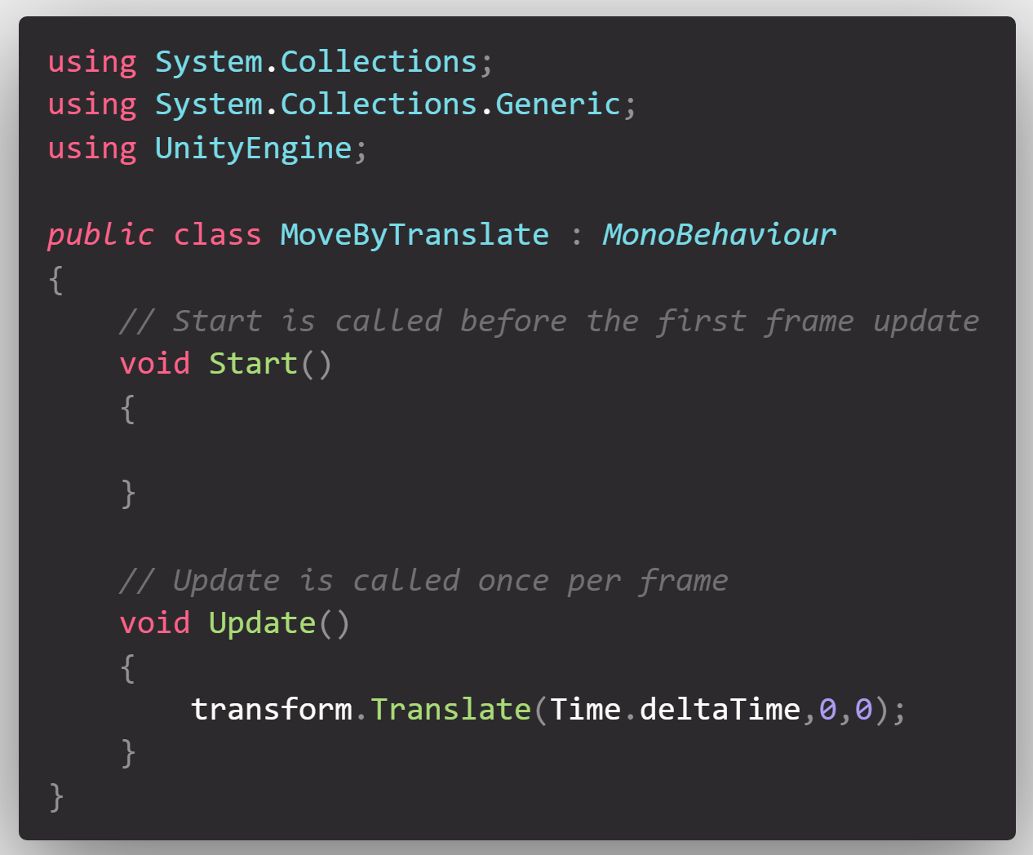
Transform의 Translate 사용
Translate(벡터);
매 프레임마다 벡터만큼 위치를 움직임
(주의)
상대좌표를 사용한다.
= 상대적으로 움직인다!
월드기준으로 이동시키려면 2번째 인자로 Space.World를 줘야한다
“TranslatePractice 씬 참고”

Slide 11
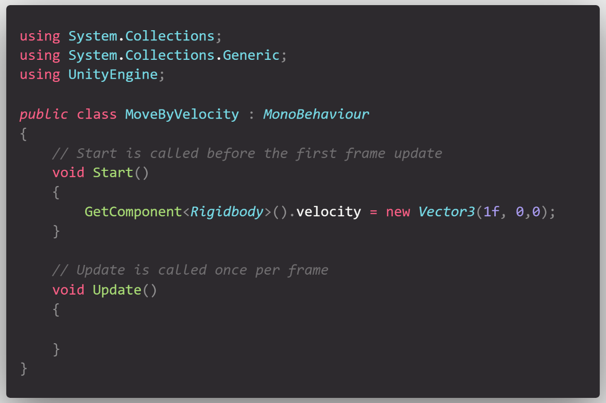
Rigidbody의 Velocity 사용
게임오브젝트의 리지드바디 안에 있는
velocity = 벡터;
GetComponent<Rigidbody>().Velocity = 벡터;

Slide 12
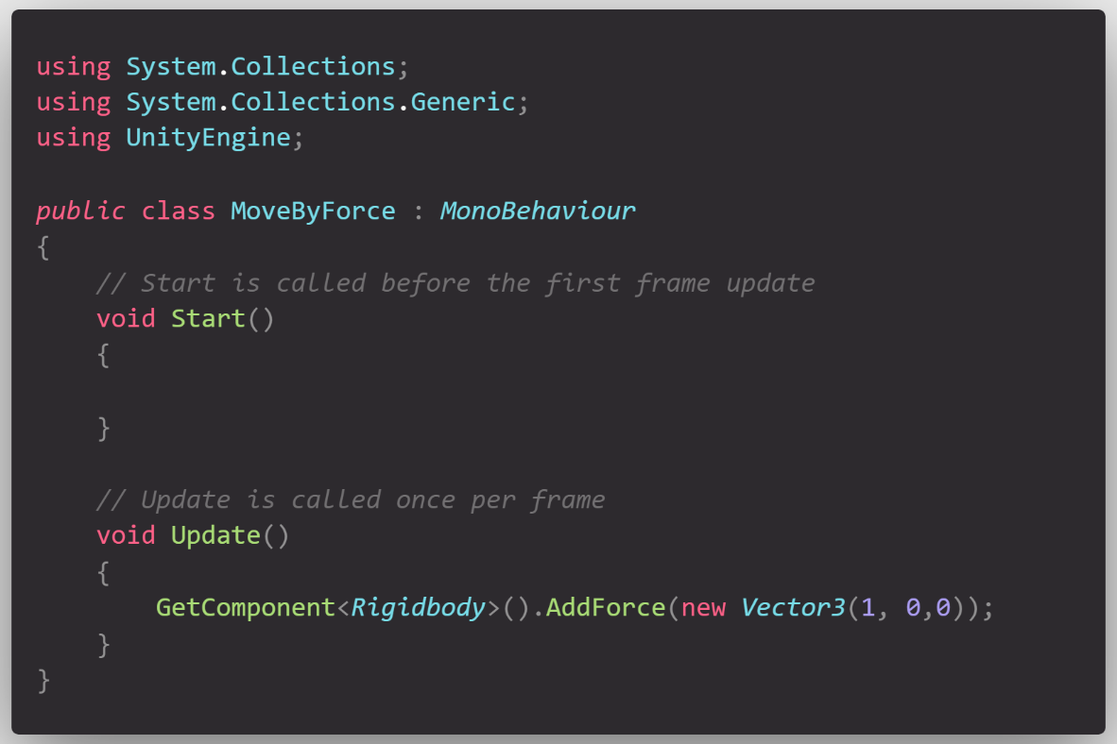
Rigidbody의 Force 사용
게임오브젝트의 리지드바디에 있는 AddForce함수 호출
GetComponent<Rigidbody>().AddForce(벡터);
매 프레임마다 Force를 가함
가속도 생김!

Slide 13
다른 게임 오브젝트에 접근하고 싶을 땐?
(EX) 이름이 target인 게임 오브젝트를 찾아서 옮겨주고 싶다
(EX) Player를 옮기고 싶다
“FindTarget 씬 참고”

Slide 14

게임오브젝트를 찾는 방법 2가지
게임오브젝트의 이름(name)으로 찾기
우리가 지어준 별명(tag)으로 찾기

Slide 15
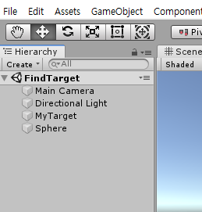
1. 이름으로 찾기
Find(“게임오브젝트_이름”)
GameObject Class에 정의된 Find함수!

Slide 16
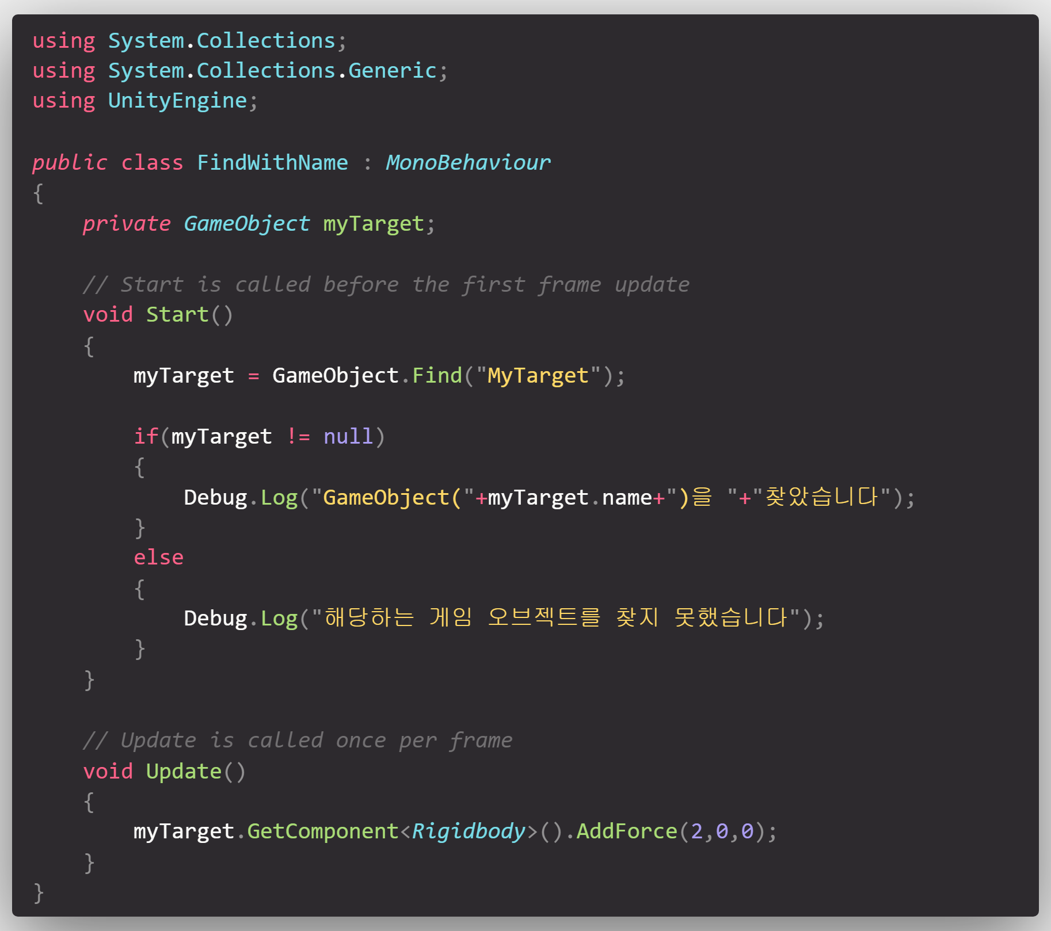

Slide 17


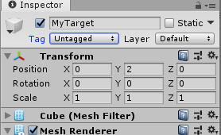
Tag란?
번역하면 꼬리표
별명(닉네임) 같은 것
우리는 게임 오브젝트에 별명을 지어줄 수도 있습니다!

Slide 18
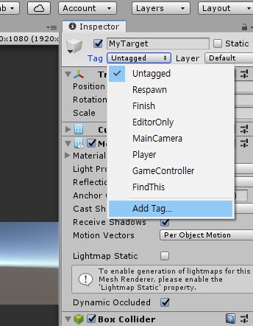
How to tag GameObject
Step 1
“Add Tag”

Slide 19
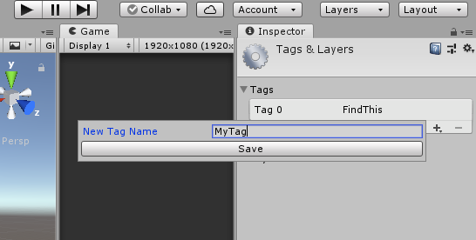
How to tag GameObject
Step 2
“Save”

Slide 20
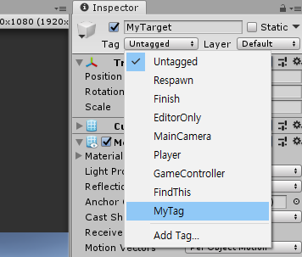
How to tag GameObject
Step 3
“Set Tag”

Slide 21
2. Tag로 찾기
게임 오브젝트들의 이름이 겹칠 때 …
☞ 태그(Tag)로 찾자
Tag를 달아서 게임 오브젝트를 그 태그로 찾자!
GameObject Class에 정의된 FindGameObjectWithTag함수!

Slide 22
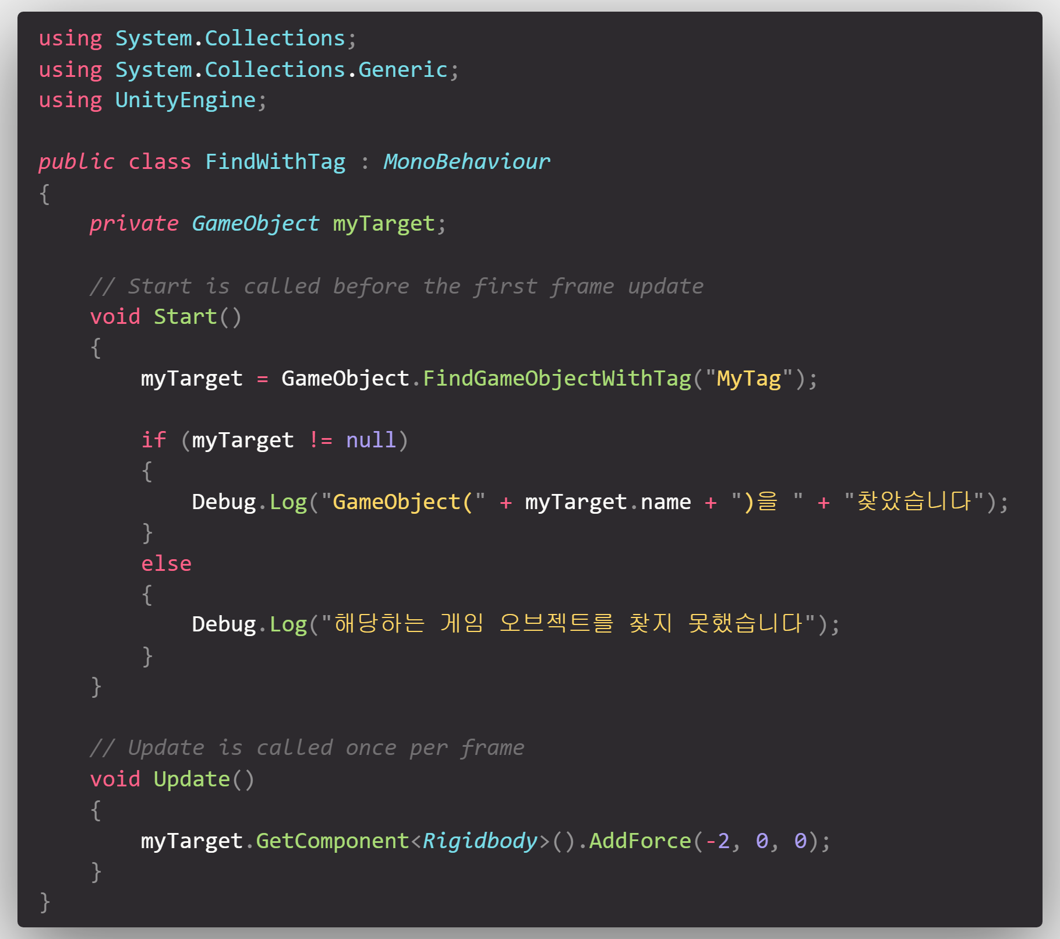

Slide 23

Find한 게임오브젝트를 이용해보자
Find한 게임오브젝트로 이동해보자
Target
Player

Slide 24
#총알 생성하기
#총알이 충돌했을 때
#Destroy(적)
#총알 구분하기
총알 구현하기
총알을 발사해서 적을 죽이는 것까지 구현해봅시다

Slide 25

발사할 총알을 만들자
먼저 총알을 만들어봅시다
1. 총알을 잘 만든다
2. 속도 부여
이 게임 오브젝트를 Prefab으로 만들자
- Hierarchy창에서 Project창으로 끌어당기기 (Drag and Drop)
Prefab이란? 저장해두는 GameObject
- 삭제해도 Asset에 남아있다!!

Slide 26
총알 발사! <Step 1> “ShootBullet_1 씬 참고”
동적으로 게임 오브젝트를 생성하고 싶을 때
= 필요할 때 생성
= 스페이스바를 누를 때 생성
Instantiate함수를 쓰자
Instantiate(게임오브젝트)

Slide 27
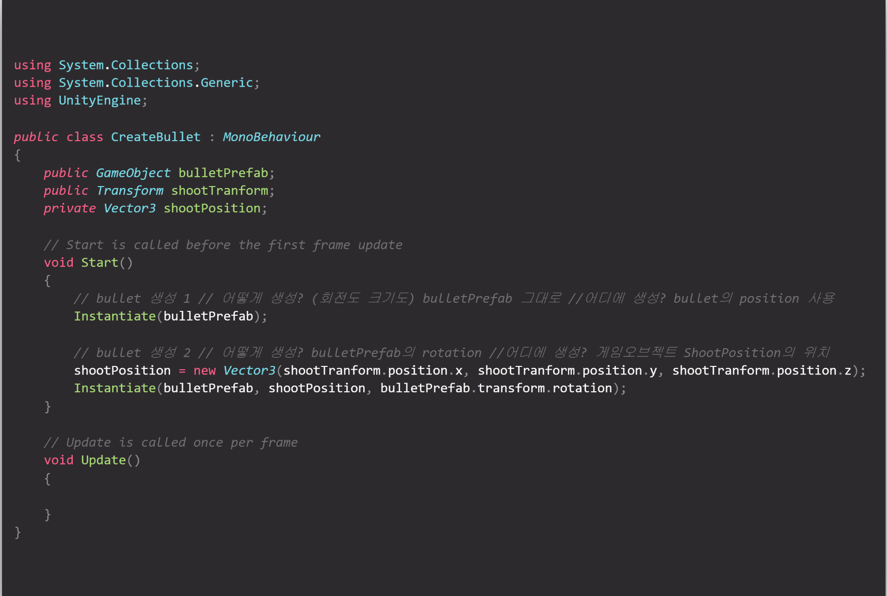
Create GameObject

Slide 28
총알 발사! <Step 2>
Space키를 누르면 총알 발사!!!
- Update에 넣으면 부왁!
키를 (누르고 있을 동안이 아니라) 누를 때만 발사하도록 해보자.
GetKey? 누르고 있을 동안
GetKeyDown? 누를 때
GetKeyUp? 누르고 있다가 뗄 때

Slide 29
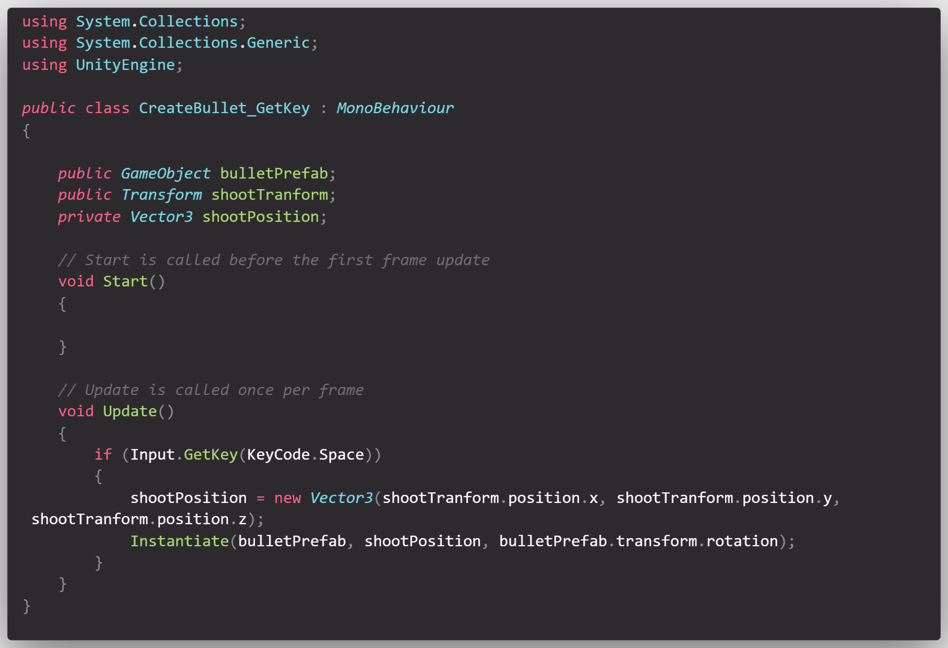
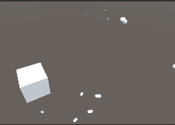
Just GetKey

Slide 30
GetKeyDown

Slide 31
총알 발사! <Step 3>
Space를 계속 누르고 있으면 자동 발사하게 하고 싶다.
3초마다 자동 발사하는 것을 구현해봅시다
3초가 지났는지를 판별할 Timer가 필요하다
시간에 관한 것은 하나만 배웠다.
- 바로 Time.deltaTime!
- 이전 프레임이 걸린 시간!

Slide 33


총알이 충돌했을 때
적이 총알에 맞을 때 그 두개의 물체는 충돌했다고 합니다.
충돌한 게임 오브젝트들을 어떻게 인식하고 접근할 수 있을까요?
공에 맞으면 HP 감소시키고 공을 없애자

Slide 34

먼저, 유니티가 충돌을 어떻게 처리하는지 배워봅시다!

Slide 35

유니티의 충돌하기 위한 조건들
1. 두 GameObject 모두 Collider를
가지고 있어야 한다.
2. 둘 중 하나는 Rigidbody를 가지고
있어야 한다.
(단, 한 GameObject가 고정되어 있다면
움직이는 쪽이 Rigidbody를 가지고 있어야
한다)

Slide 36

유니티의 충돌의 종류
Collision: 물리연산 하는 충돌
부딪칠 때!
Trigger: 물리연산 없는 충돌
감지할 때!
감지

Slide 37

유니티 충돌: Collision
Collider를 달면 기본적으로 물리적인 충돌을 일으키면서 충돌을 감지한다.
예를 들어서,
물체 두개를 물리적으로 충돌시키고 싶다!

Slide 38
Collision 함수들
Collision Detection의 종류
충돌 시작할 때 (= 닿았을 때)
☞ OnCollisionEnter 함수 호출
충돌이 지속되는 한
☞ OnCollisionStay 함수 매 프레임마다 호출
충돌 끝날 때
☞ OnCollisionExit 함수 호출

Slide 39
Collision 함수들
그럼 OnCollision****함수들은 어떻게 작동할까요?
BAAM!!!

Slide 40

유니티 충돌: Trigger
Collider를 감지용으로 사용하고 싶을 때
예를 들어서,
어떤 공간에 들어왔음을 감지하고 싶을 때
독 병에 근처에 가면 병을 줍는다!

Slide 41
Collider를 Trigger로 설정하기
Trigger로 쓰려면 Collider의 isTrigger 속성을 체크해야 합니다!
(주의) isTrigger가 체크된 물체는 다른 물체에 부딪히지 않습니다! 다른 물체와 닿으면 그저 뚫고 지나갑니다!

Slide 42
Trigger 함수들
Trigger면 충돌했을 때
OnCollision****함수가 아니라
OnTrigger****함수를 호출합니다
Trigger Detection의 종류
충돌 시작할 때 (= 닿았을 때)
☞ OnTriggerEnter 함수 호출
충돌이 지속되는 한
☞ OnTriggerStay 함수 매 프레임마다 호출
충돌 끝날 때
☞ OnTriggerExit 함수 호출

Slide 43
Trigger 함수들
그럼 OnTrigger****함수들은 어떻게 작동할까요?
OnCollision****함수들과 마찬가지로 인자에 충돌한 애 던져줌
But Type이 달라!
Collider 형태로 줌ㅇㅇ

Slide 44
적은 어떻게 죽이나요?
충돌한 것까지 구현함 ㅇㅇ.
적은 어떻게 없앰?
Destroy함수 쓰면 ㅇㅋ!
Destroy(게임오브젝트)
- 전달한 게임오브젝트를 없애는 함수

Slide 45
Destroy함수
Destroy함수는 유니티의 GameObject, Component, Asset을 없애는 함수입니다.
게임오브젝트를 삭제하고 싶으면 정확하게 없앨 게임오브젝트를 인자로 줘야 됩니다.
Destroy(this); // 의도한 코드인가요? 조심!
- 스크립트만 삭제. 게임오브젝트는 살아있음.
Destroy(this.gameObject);
- 이 스크립트를 달고 있는 게임오브젝트 삭제.

Slide 46
총알 완.벽. 구현 ㄱㄱ
Destroy함수를 써서 다른 게임오브젝트와 충돌하면 없애 버립시당
Destroy함수를 쓸 때 순서 주의!
1. Destroy(this.gameObject)
2. 이후 코드 실행 <- 실행 안됨
왜? 실행할 객체를 파괴했기 때문이다

Slide 47
총알이 충돌하는 게임오브젝트들을 구분해보자
지금 구현한 것은 부딪치기만 하면 다 없애 버리는 코드입니다
어떻게 구분?
Tag달아서 구분하면 쉬움! (Tip) CompareTag(“tag”)
다른 방법 쓰셔도 됩니당.

Slide 48
추가
총알이 멀리 가서 더 이상 필요 없을 때? 정리해주자
Destroy(target,5) //5초 후에 Destroy함
void OnBecameInvisible(){ } // 안보이게 되면 호출

Slide 49
적 만들기
#자동 사격
#Player 사망

Slide 50
적의 공격을 구현해보자
적 움직임 Script…
적 총알 Prefab
적 총알 Script
충돌 시 어떻게…
Z축으로 전진… velocity로…? 뭘로…
속도는 얼마…
총알 생성 Script

Slide 51
Player 사망을 구현해보자 (같이) (Game Over)
게임오버 씬을 만들자!
사망씬으로 이동
SceneManagement.SceneManager.LoadScene함수

Slide 52
총알을 쏘면서 목표지점까지 가보자 (실습) (Game Clear)
게임 클리어 씬을 만들자
목표지점에 Collider설정(isTrigger 체크)
목표지점 Trigger에 Enter하면 게임클리어 씬으로 이동

Slide 53
2D Project?
시간이 된다면 …

Slide 54

출처
유니티 매뉴얼
https://docs.unity3d.com/Manual/index.html

